Slide 1
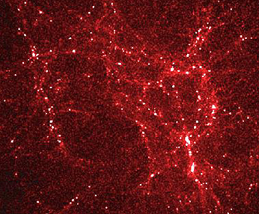
第九章
膨胀的宇宙与宇宙中生命的探寻
四方上下曰宇，古往今来曰宙
-----《尸子》

Slide 2
§9.1 中国古代宇宙观
盖天说
浑天说
宣夜说

Slide 3

盖天说

Slide 4

浑天说

Slide 5
§9.2 欧洲宇宙学的发展
托勒密 “地心说”
哥白尼“日心说” 布鲁诺
伽利略
开普勒
牛顿

Slide 6
§9.3 现代宇宙学
牛顿的绝对时空观和无限宇宙模型
爱因斯坦的有限无界宇宙模型
稳恒态宇宙模型（霍伊尔等）…

Slide 7
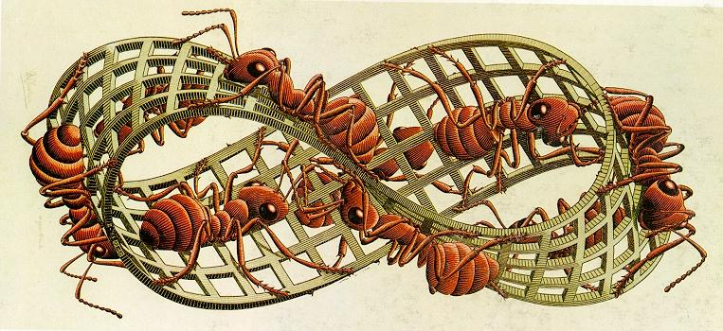

Slide 8
§9.4 大爆炸宇宙模型
也叫弗里德曼宇宙模型，基础是宇宙学原理和广义相对论。
宇宙学原理：假设宇宙在大尺度范围是均匀的和各向同性的。

Slide 9
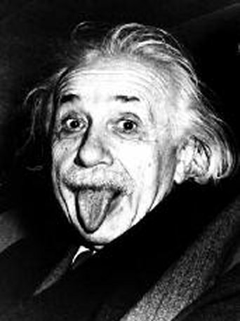
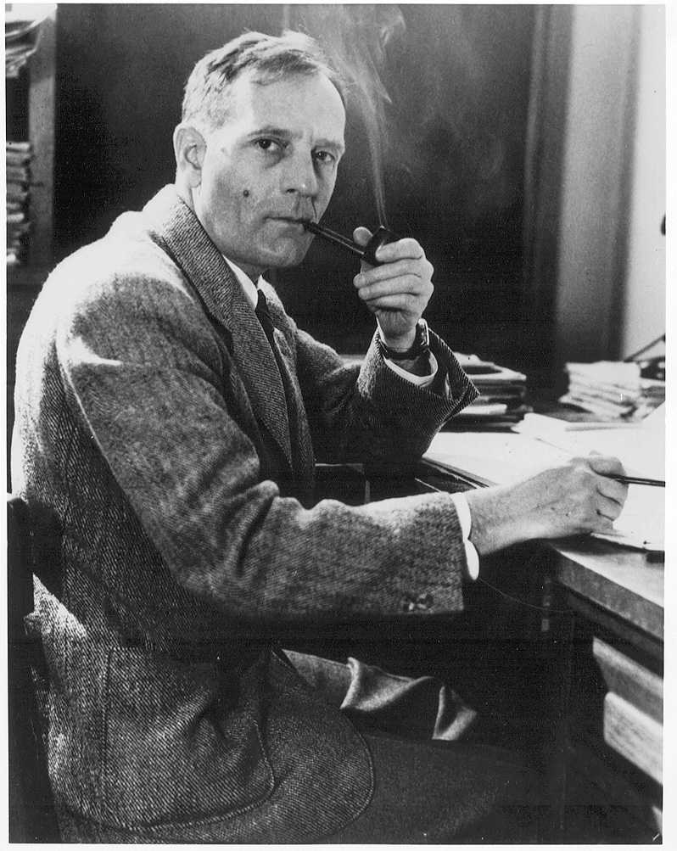

Slide 10
哈勃定律
V=H0D
H0 哈勃常数
哈勃年龄= 1/H0

Slide 11
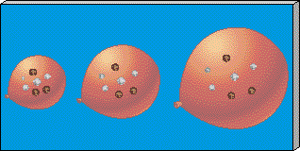
膨胀的宇宙

Slide 12
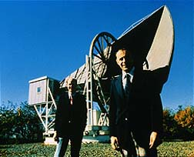
微波背景辐射

Slide 13
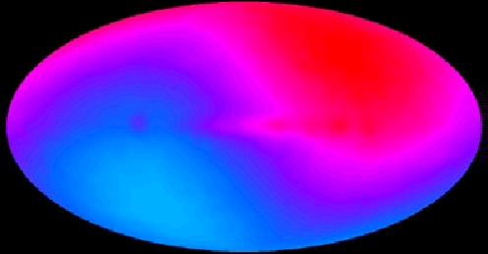
微波背景辐射

Slide 14
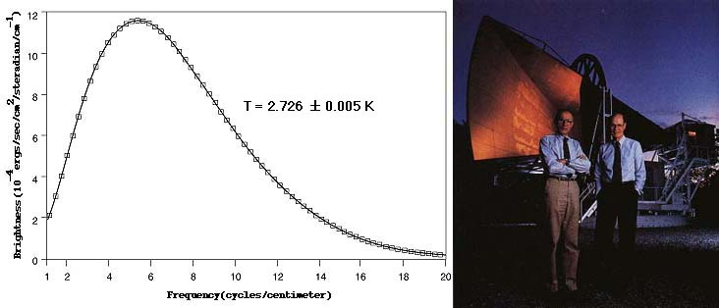

Slide 15
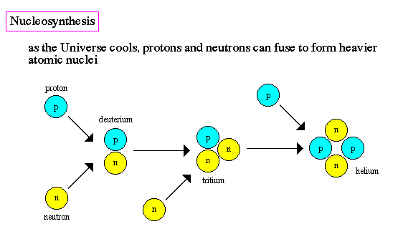
元素的合成
氢聚变为氦
H+H—He

Slide 16
那些证据支持大爆炸
微波背景辐射
哈勃定律
元素含量
宇宙的年龄＜200亿年

Slide 17
3分钟造就一个宇宙！
§9.5 宇宙演化简史

Slide 18
宇宙最初演化史 — 3分45秒
宇宙年龄 = 0.01秒 温度 10¹¹K
一团混沌
宇宙年龄= 1.1秒 温度 10¹⁰K
出现电子、中子、质子
宇宙年龄 = 3分钟 温度 10⁹ K
开始形成元素氢、氦
宇宙年龄 = 3分45秒 宇宙基本成形

Slide 19
§9.6 宇宙的年龄与未来
假如: H₀=0.6 — 0.8
则宇宙年龄=12 — 17 × 10⁹年

Slide 20
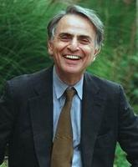
生命的定义
卡尔·萨根 :
“任何具有复制，变异
和变异之复制能力的
系统”。
天文学

Slide 21
星际分子的发现
天文发现星际空间存在大量的有机分子，如氢、氧、碳、氮、硫、硅等。
前4种元素是组成生命单元的细胞的蛋白质和DNA的最基本的元素。
DNA是细胞核中的一种复杂的分子，储存了生命个体过程的信息。发生着孕育生命进化的过程。
天文学

Slide 22
结论
太阳系内还没有真正意义的生命，但为人类提供了开发太阳系的空间。
天文学

Slide 23
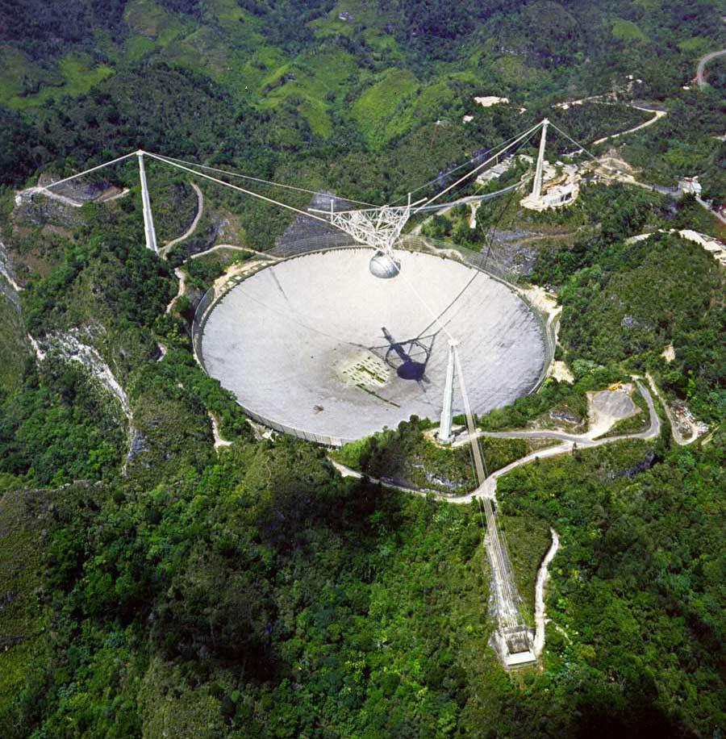
阿雷西博射电望远镜
天文学

Slide 24
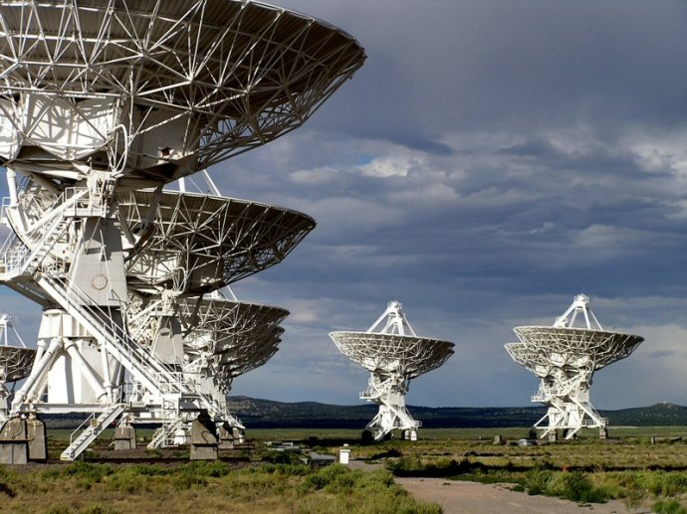
甚大阵射电望远镜（Very Large Array，缩写为VLA）
天文学

